Slide 1
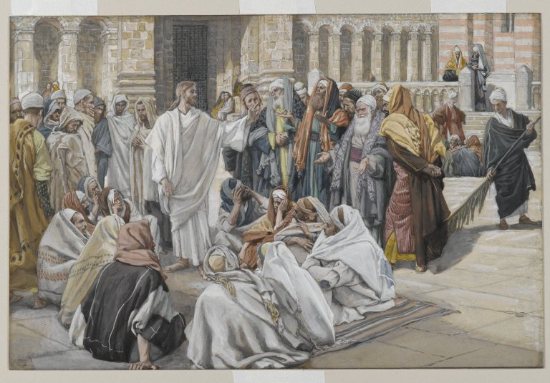
“Vós abandonais o mandamento de Deus
para seguir a tradição dos homens.”

Slide 2
1. Um dia escutei teu chamado divino recado batendo no coração Deixei deste mundo às promessas e fui bem depressa ao rumo da tua mão.
Tu és a razão da jornada / Tu és minha estrada meu guia meu fim. No grito que vem do Teu povo Te escuto de novo Chamando por mim!

Slide 3
2. Os anos passaram ligeiro, me fim um obreiro do reino de paz e amor Nos mares do mundo navego e as redes me entrego tornei-me teu pescador.
Tu és a razão da jornada / Tu és minha estrada meu guia meu fim. No grito que vem do Teu povo Te escuto de novo Chamando por mim!

Slide 4
3. Embora Tão fraco e pequeno caminho sereno com força que vem de ti. A cada momento que passa revivo esta graça de ser teu sinal aqui.
Tu és a razão da jornada / Tu és minha estrada meu guia meu fim. No grito que vem do Teu povo Te escuto de novo Chamando por mim!

Slide 5
“Vós abandonais o mandamento de Deus
para seguir a tradição dos homens.”

Slide 6
1. Senhor, quem entrará no santuário pra te louvar? (bis)
Quem tem as mãos limpas, e o coração puro, quem não é vaidoso, e sabe amar. (bis)

Slide 7
2. Senhor, eu quero entrar no santuário pra te louvar. (bis)
Ó dá-me mãos limpas, e um coração puro, arranca a vaidade, ensina-me a amar. (bis)

Slide 8
3. Senhor, já posso entrar no santuário pra te louvar. (bis)
Teu sangue me lava, teu fogo me queima, o espírito santo inunda meu ser. (bis)

Slide 9
“Vós abandonais o mandamento de Deus
para seguir a tradição dos homens.”

Slide 10
Senhor, eu estou aqui, venho Te pedir piedade de mim. (bis)
Piedade Senhor tem piedade Senhor. Meu pecado vem lavar com seu amor. Piedade Senhor tem piedade Senhor. E liberta minh’alma para o amor.

Slide 11
Cristo, estamos aqui, viemos Te pedir piedade de nós. (bis)
Piedade Senhor tem piedade Senhor. Meu pecado vem lavar com seu amor. Piedade Senhor tem piedade Senhor. E liberta minh’alma para o amor.

Slide 12
“Vós abandonais o mandamento de Deus
para seguir a tradição dos homens.”

Slide 13
Eu canto a alegria, Senhor!
De ser perdoado no amor!
Eu canto a alegria, Senhor!
De ser perdoado no amor!
Solo: Senhor, tende piedade de nós!
Coro: Senhor, tende piedade de nós!
Solo: Cristo, tende piedade de nós!
Coro: Cristo, tende piedade de nós!
Solo: Senhor, tende piedade de nós!
Coro: Senhor, tende piedade de nós!

Slide 14
“Vós abandonais o mandamento de Deus
para seguir a tradição dos homens.”

Slide 15
Glória a Deus nas alturas e paz na terra aos homens por ele amados.
Senhor Deus, rei dos céus, Deus pai todo poderoso.
Nós vos louvamos, nós vos bendizemos, nós vos adoramos, nós vos glorificamos, nós vos damos graças, por vossa imensa glória.
Senhor Jesus Cristo, filho unigênito Senhor Deus, cordeiro de Deus, filho de Deus pai.
Vós que tirais o pecado do mundo, tende piedade de nós. Vós que tirais o pecado do mundo, acolhei a nossa súplica. Vós que estais à direita do pai, tende piedade de nós.
Só vós sois santo, só vós sois o Senhor, só vós o altíssimo, Jesus Cristo com o Espírito Santo na glória de Deus pai. Amém!

Slide 16
“Vós abandonais o mandamento de Deus
para seguir a tradição dos homens.”

Slide 17
Glória a Deus na imensidão
e paz na terra ao homem nosso irmão.
1. Senhor, Deus Pai Criador onipotente,
2. Senhor, Jesus unigênito do Pai
3. Senhor, Espírito Santo, Deus Amor

Slide 18
“Vós abandonais o mandamento de Deus
para seguir a tradição dos homens.”

Slide 19
1. Glória a Deus Pai eu canto / porque fez o céu, a terra, o mar e a mim também.
Eu canto glória a Deus nas alturas e para nós eu peço o amor, a paz e o bem!
2. Glória a Jesus eu canto / porque veio ao mundo por Maria nos salvar.
3. Glória ao amor eu canto / porque vive em mim, me ensina amar e a ser feliz.

Slide 20
“Vós abandonais o mandamento de Deus
para seguir a tradição dos homens.”

Slide 21
Como são belos os pés do mensageiro que anuncia a paz.
Como são belos os pés do mensageiro que anuncia o Senhor
Ele vive Ele reina,
Ele é Deus e Senhor.
Ele vive Ele reina,
Ele é Deus e Senhor.

Slide 22
“Vós abandonais o mandamento de Deus
para seguir a tradição dos homens.”

Slide 23
1. Muitos grãos de trigo se tornaram pão. Hoje são teu Corpo, ceia e comunhão. Muitos grãos de trigo se tornaram pão.
Toma, Senhor, nossa vida em ação, para mudá-la em fruto e missão!
Toma, Senhor, nossa vida em ação, para mudá-la em missão.

Slide 24
2. Muitos cachos de uva se tornaram vinho. Hoje são teu Sangue, força no caminho. Muitos cachos de uva se tornaram vinho.
Toma, Senhor, nossa vida em ação, para mudá-la em fruto e missão!
Toma, Senhor, nossa vida em ação, para mudá-la em missão.

Slide 25
3. Muitas são as vidas feitas vocação. Hoje oferecidas em consagração. Muitas são as vidas feitas vocação.
Toma, Senhor, nossa vida em ação, para mudá-la em fruto e missão!
Toma, Senhor, nossa vida em ação, para mudá-la em missão.

Slide 26
“Vós abandonais o mandamento de Deus
para seguir a tradição dos homens.”

Slide 27
Pão e vinho Te apresentamos nesse altar. Como sinal que Tu recolhes nossa oferta. Tudo o que somos deixamos aqui. (bis) É um milagre que se dá. O pão e o vinho em corpo e sangue, vão se transformar. Não ha limites para o amor. Vem transformar também minha vida. Oh Senhor, é teu esse milagre de amor.

Slide 28
“Vós abandonais o mandamento de Deus
para seguir a tradição dos homens.”

Slide 29
Santo, Santo, Santo,Senhor Deus do universo.O céu e a terra proclamam Vossa Glória.
Hosana, (Hosana),Hosana, (Hosana), Hosana Nas Alturas.
Bendito o que vem Em nome do Senhor.

Slide 30
“Vós abandonais o mandamento de Deus
para seguir a tradição dos homens.”

Slide 31
Santo, Santo, Santo é o Senhor, Deus do Universo. (bis)
1. Os céus e a terra proclamam a vossa glória. Hosana nas alturas, Hosana nas alturas(bis)
2. Bendito o que vem em nome do Senhor. Hosana nas alturas, Hosana nas alturas!(bis)

Slide 32
“Vós abandonais o mandamento de Deus
para seguir a tradição dos homens.”

Slide 33
Presença real na hóstia santa, presença real de Cristo Jesus, cordeiro imolado puro e sem mancha o cordeiro é o filho de Deus criador.
Eu Te adoro, eu Te louvo, eu Te amo, eu Te espero; meu Senhor. (bis)
O pão que alimenta e da vida eterna, o pão é o corpo de nosso senhor. O vinho que salva e me dá coragem o vinho é o sangue do meu redentor.

Slide 34
“Vós abandonais o mandamento de Deus
para seguir a tradição dos homens.”

Slide 35
Eis aqui a fonte do viver. O pão e o vinho no altar sustenta a humanidade. E em procissão vou receber. O Cristo vivo a se doar para a eternidade. Todos tem o seu lugar, nesta mesa singular. De fraternidade e vida. Eis a Tua vitória, vai além da história. Amor tão grande assim.
Eis o meu corpo partido por Ti, fazei isto em memória de mim. Eis o meu sangue derramado na cruz, venham todos a mim: eu sou.

Slide 36
“Vós abandonais o mandamento de Deus
para seguir a tradição dos homens.”

Slide 37
A minha vida é do Mestre. Meu coração é do meu Mestre. O meu caminho é do Mestre. Minha esperança é meu Mestre.
1. A Deus eu entreguei. O barco do meu ser. E entrei no mar afora Pra longe eu naveguei não vejo mais o cais. Só Deus e eu agora.
2. Na solidão da lida. Eu pude perceber. O quanto Deus me ama. As ondas grandes vêm. Tentando me arrastar. Pra longe da presença.

Slide 38
“Vós abandonais o mandamento de Deus
para seguir a tradição dos homens.”

Slide 39
Me contaram que o Senhor ia passar. E que havia uma chance de eu poder enxergar. Me disseram que tinhas poder. Pra ressuscitar e fazer o paralítico andar.
Renasceu dentro de mim a fé. Que há muito eu já não tinha. Eu senti meu coração arder. E eu gritei para o Senhor me responder.
Jesus, filho de Davi, me cura. És o Santo de Israel. Diante de Ti a tempestade se cala. Meu Deus honra a minha fé. (bis)
Eu sei o que o Senhor tem pra mim. Tuas promessas não vão deixar de se cumprir Eu sei, teu espírito santo está agindo em mim Jesus.

Slide 40
“Vós abandonais o mandamento de Deus
para seguir a tradição dos homens.”

Slide 41
Vamos cantar, cantar na paz do meu senhor Jesus. Deixar que o amor, de Deus se torne em nossa vida luz.
É tão bom estar aqui, juntos louvando ao Senhor soltar a nossa voz e assim exaltar o Deus de amor.
Vamos amar, amar na paz do meu Senhor Jesus…
Vamos louvar, louvar na paz do meu Senhor Jesus…

Slide 42
“Vós abandonais o mandamento de Deus
para seguir a tradição dos homens.”

Slide 43
O meu lugar é o Céu. É lá que eu quero morar.
Eu sei não vale a pena, tanta grana, poder, fama pois isso tudo aqui vou deixar, e sei que lá no céu só chega aquele que na terra seus bens soube compartilhar.
Por isso todo dia, dia-a-dia, a cada hora. Eu sei com Deus eu posso contar, e a cada passo certo que eu der aqui na terra, mais perto dele eu vou ficar.
Buscar, bater, saber pedir e até mesmo suplicar. Eu tenho um endereço. No céu vou morar. Eu tenho um lugar.

Slide 44
“Vós abandonais o mandamento de Deus
para seguir a tradição dos homens.”

